Slide 1
صَدِيقُ الْبِيئَةِ

Slide 2
الأهداف التعليمية:
يُتوقَّعُ منك عزيزي التلميذ في نهايةِ هذا الدرسِ أن تكونَ قادراً على :
١ - قراءةِ النَّصِّ قراءةً صَحيحةً ومُعَبّرةً مراعياً المدُودَ والحركاتِ.
٢ - اختيارِ المعنى الصحيحِ للكلماتِ الجديدةِ .
٣ – ربط بعض المفردات بمرادفاتها وأخرى بأضدادها .
4- تقديمِ حلولٍ تُساعدُ في الحَدِّ
من تلوُّثِ الْبيئَةِ.

Slide 3
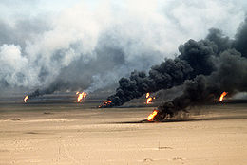
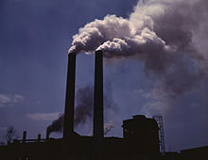
صَديقُ البِيئَةِ
(1)
في بيئَتِنا حَلَّ الْخَطَرُ
خَطَرٌ من صُنْعِ الإِنْسانْ
ماذا تُرَى فَعَلَ الإنْسانْ ؟
نثَرَ أذَاهُ بِكلِّ مكانْ
هذَا ما فعَلَ الإنْسانْ.

Slide 4
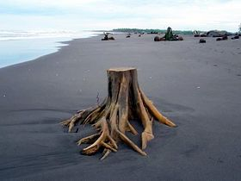
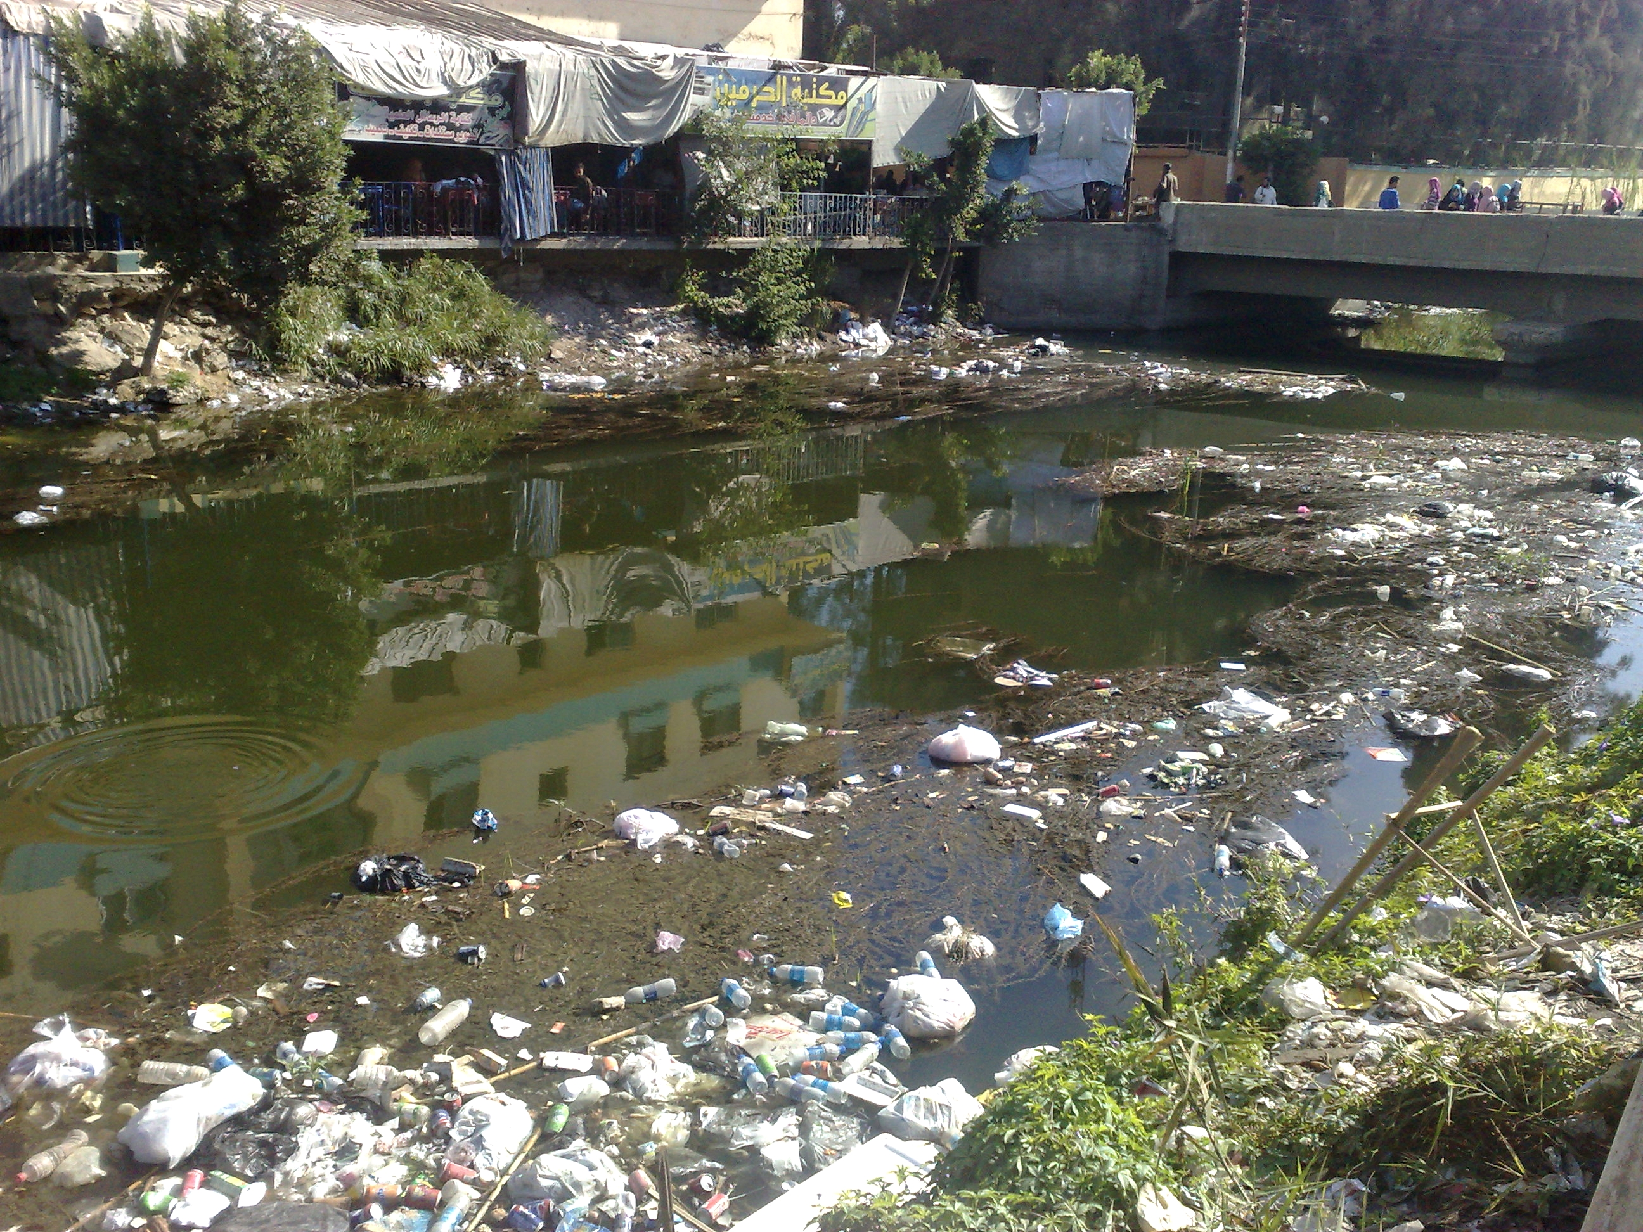
(2)
قَطَعَ الشَّجرَ
حَرَمَ البَشرَ
من مطرٍ تَجْلُبُهُ الشَّجَرةْ
ملأ الأفق دخان مصانع
وَضَجِيجاً أهْدَى لِلشَّارعْ
أ أوْساخاً سَاقَ إلى الْبَحرِ
بدَّدَ مَا فِيهِ مِنَ السِّحْرِ

Slide 5
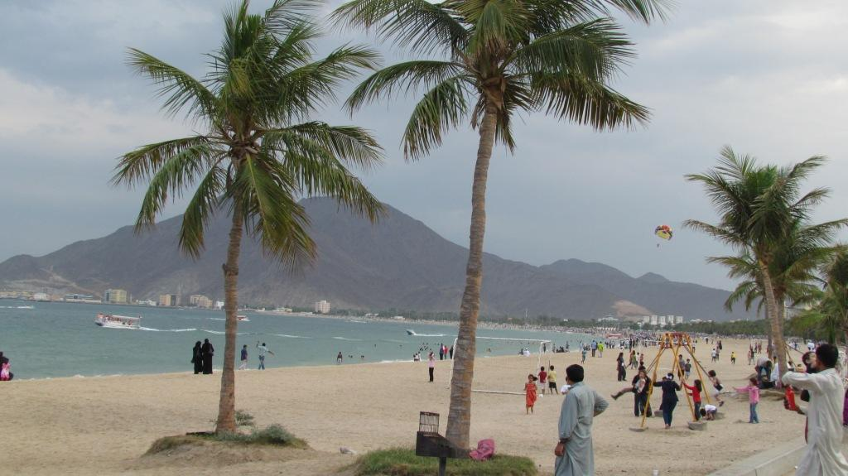
(3)
في بيئَتِنا حَلَّ الْخَطَرُ
واسْتَشْرَى، واحْتَارَ الْبَشَرُ
ماذَا نَفْعَلْ ؟
طَبْعاً نَعْملُ
كي نُرْجِعَ شاطِئَنَا الأَحْلَى
كي نَجْعَلَ بيئَتَنَا الأَجْمَلْ .

Slide 6
معاني الكلمات :
الكلمة | معناها
حلَّ | نزلَ
أذاهُ | ضررُه
تجلبُه | تُحضِرُه
بدَّدَ | أَزَالَ
اسْتَشْرَى | ازْدَادَ

Slide 7
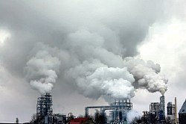
فِكَرُ النَّصِّ :
مسؤوليةُ الإِنسانِ عن وقُوعِ الخَطَرِ في البيئَةِ . (م1 )
تلوُّثُ الغَاباتِ والبِحارِ والشَّوَارعِ والهَواءِ. ( م2 )
تفْكيرُ الإِنسانِ بِحلولٍ لِظَاهرَةِ التَّلوُّثِ والمُحَافَظَةِ على
الْبِيئَةِ. ( م3 )

Slide 8
غلقُ الدَّرس :
رسالةٌ وتوجيهٌ للأهالي لمساعدةِ أبنائِهم في قراءةِ النَّشيدِ
وإنجازِ المَطلُوب في بطاقةِ العملِ .
رسالةٌ وتوجيهٌ للتَّلاميذِ لِحفظِ النَّشيدِ وحلِّ التَّقييمِ ومشاركَتِهِ
مع معلميهم.
وخِتَاماً- أيُّها الأبناءُ- علينا أنْ نساهِمَ ونساعدِ
في المُحافظَةِ على نَظافةِ البيئةِ
وحِمَايتِها منَ التَّلوُّثِ
قَدْرَ ما نَستطِيعُ ......

